Slide 1


Застосування автоматичних пристроїв у технологічних процесах, у побуті.
9клас
22.10.2022

Slide 2
Автоматизація — це заміна діяльності людини роботою машин і механізмів.
Автоматизація — головний технічний напрям і показник технічного рівня сучасного виробництва, вона відображає зміст науково-технічного розвитку людства: заміну людини технічними засобами безпосередньо у виробничих умовах.

Slide 3
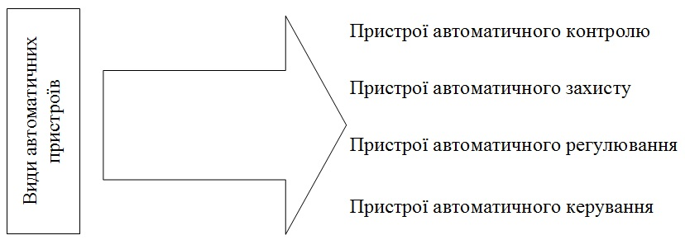
Основні групи автоматичних пристроїв

Slide 4

Автоматичний контроль
Автоматичний контроль — перший ступінь автоматизації будь-якого процесу.
Мета контролю:
порівняння, розмірів готової деталі із заданим значенням за кресленням;
облік виробленої продукції та витраченої енергії;
нагляд за температурою, швидкістю обертання, напругою, частотою та іншими величинами, важливими для технологічного процесу;
перевірка запасів сировини, комплектуючих виробів;
сортування та маркування виробів.

Slide 5
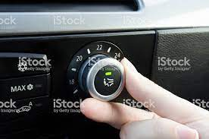
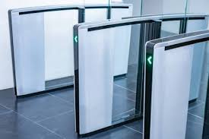
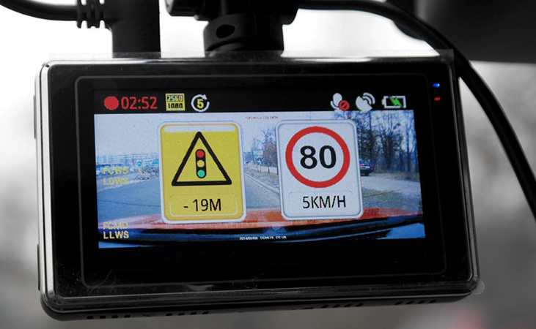
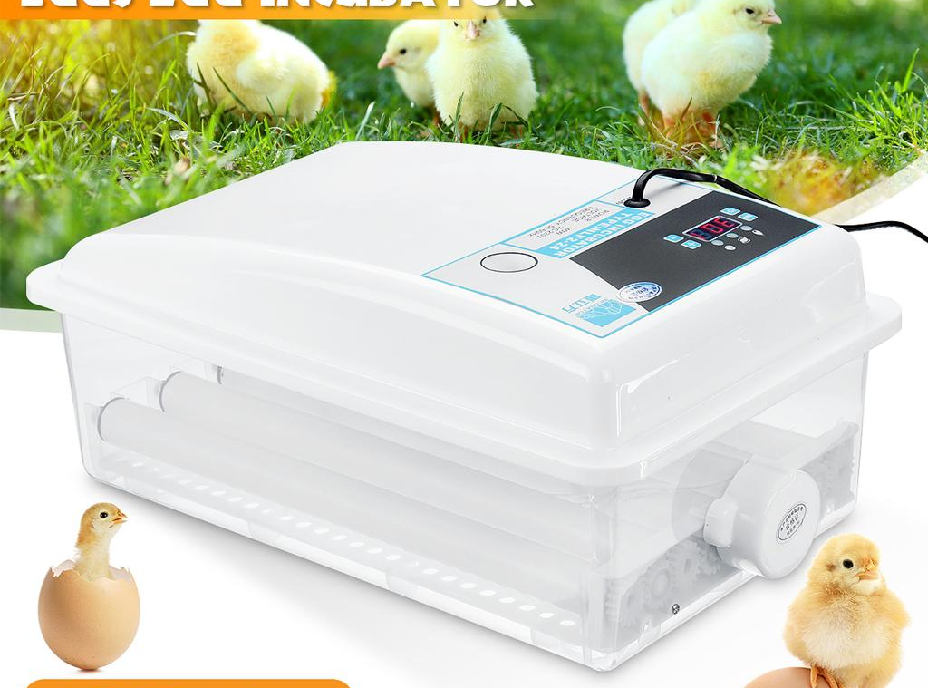
Автоматичний контроль
Настройка клімат-контролю
Відеореєстратор
Турнікети
Інкубатори

Slide 6
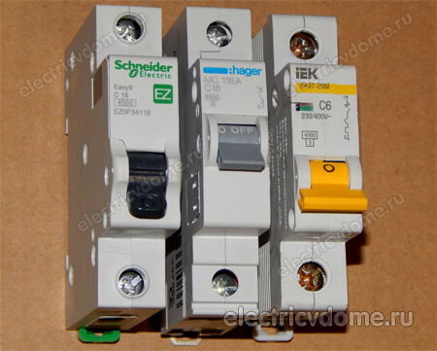
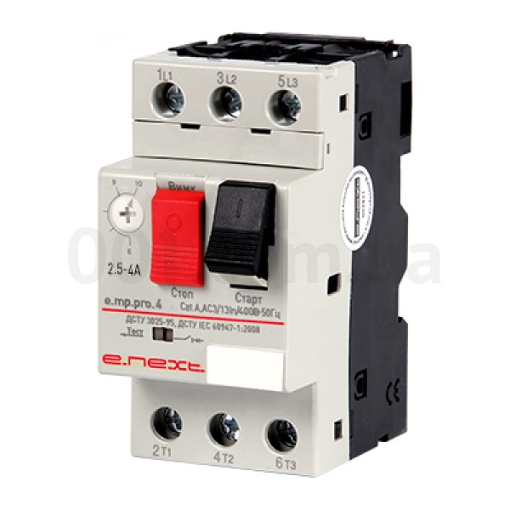
Пристрої автоматичного захисту
при відхиленнях від нормального процесу можуть зупиняти весь процес, вимикати машини, верстати.
Найпростіший автомат є у вашій квартирі — електричні запобіжники.
Автоматичний вимикач Електричні автомати захисту
захисту двигуна

Slide 7
Пристрої автоматичного регулювання
підтримують заданий режим роботи машин або приладів.
Широко застосовується в промисловості і сільському господарстві;
у побуті в звичайній електричній прасці для автоматичного регулювання температури застосовується біметалева пластина .

Slide 8
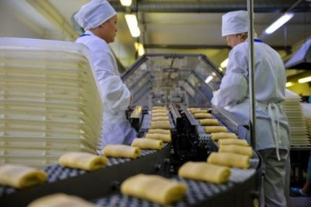
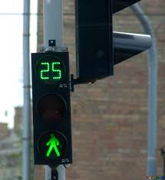

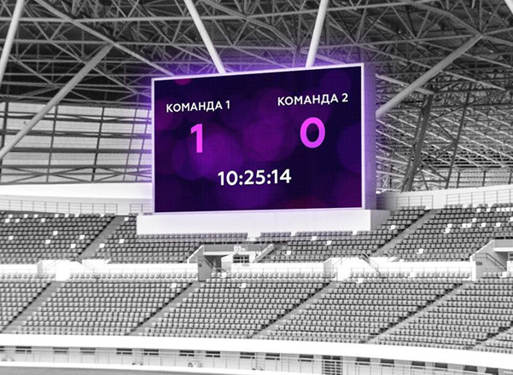
Пристрої автоматичного керування
здійснюють технологічні операції за визначеним заздалегідь планом (програмою).
рекламне табло,
світлофор,
верстати з програмним керуванням,
промислові роботи,
комп'ютерна техніка.

Slide 9
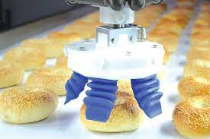
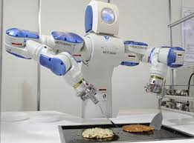
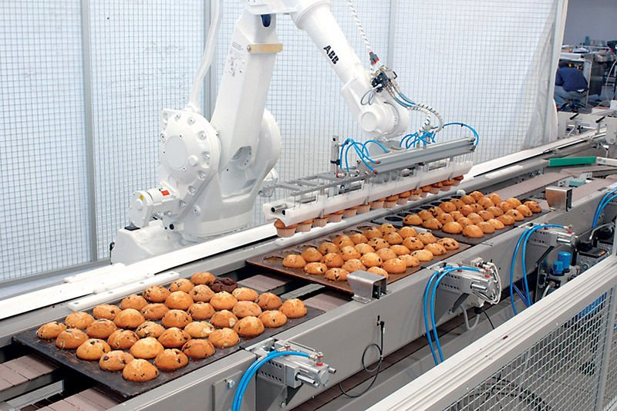
Промисловий робот
Автоматична машина, стаціонарна чи пересувна, з виконавчим пристроєм у вигляді маніпулятора, який має декілька ступенів рухомості і пристроєм програмного керування ним.
Застосування сучасних промислових роботів збільшує продуктивність праці і випуск продукції, поліпшує її якість, заміняє людину на монотонних та важких роботах.
Роботи в харчовій промисловості

Slide 10
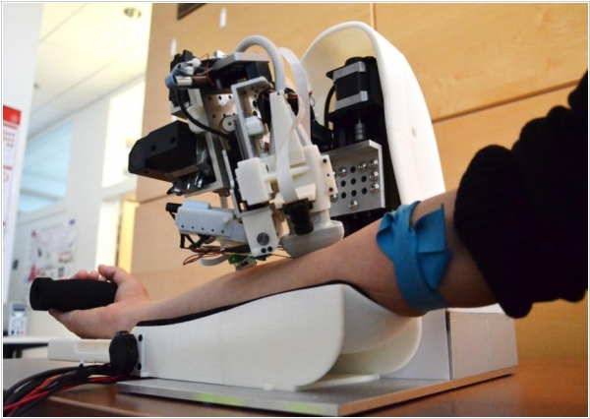
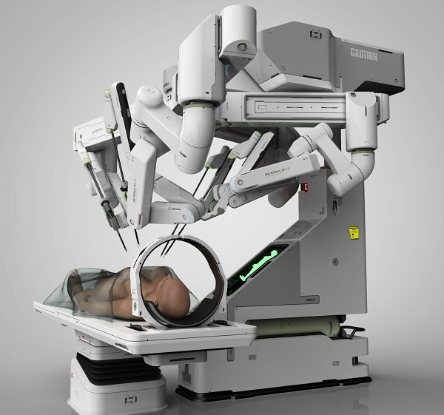
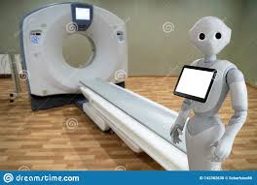
Роботи в медицині
Робототехніка — це створення технічних систем, подібних до деяких із найважливіших систем організму людини.

Slide 11
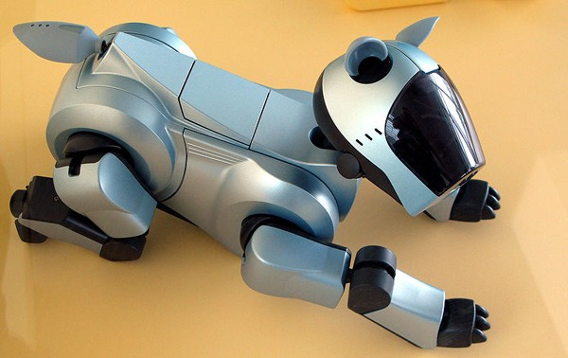
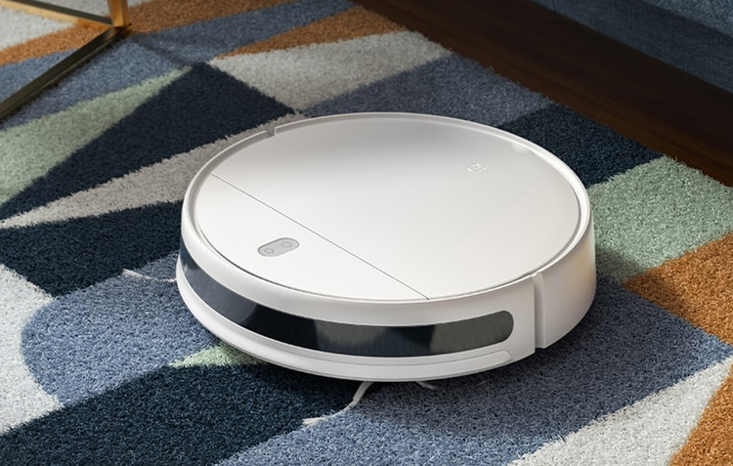
Роботи у побуті
Робот-іграшка
Робот-собака AIBO. Має безліч модифікацій, перша модель була випущена в 1999 році. AIBOвміє ходити, «бачити» навколишні предмети за допомогою відеокамери та інфрачервоних датчиків відстані, розпізнавати команди і особи.
Робот-пилосос

Slide 12
Домашнє завдання
Підготувати інформацію (на вибір):
1. Пристрої автоматичного контролю.
2.Роботи у побуті.
3. Роботи у промисловості.
Зворотній зв'язок освітня платформа Human або ел. пошта valentinakapusta55@gmail.com

Slide 13
Використані ресурси
https://stabbing.ru/instructions/robots-in-everyday-life-a-reality/
https://www.google.com/search?q=%D0%BA%D0%BE%D0%BC%D0%BF%D1%8E%D1%82%D0%B5%D1%80%D0%BD%D0%B0+%D1%82%D0%B5%D1%85%D0%BD%D1%96%D0%BA%D0%B0+%D0%B2+%D0%BA%D0%B0%D1%80%D1%82%D0%B8%D0%BD%D0%BA%D0%B0%D1%85
https://eschool.dn.ua/mod/page/view.php?id=202306&lang=ru

